Slide 1

Прогнозирование стоимости акций с использованием нейронной сети LSTM

Slide 2
Тема проекта и авторы
Содержание:
• Тема проекта:
  • Прогнозирование стоимости акций с использованием нейронной сети LSTM
• Авторы проекта:
  • Соломатин Иван Петрович — Project Manager
  • Зиновьев Максим Александрович — Developer (DevS)
• Используемые технологии:
  • Python
  • TensorFlow/Keras
  • LSTM
  • Google Colab
  • HTML/JavaScript

Slide 3
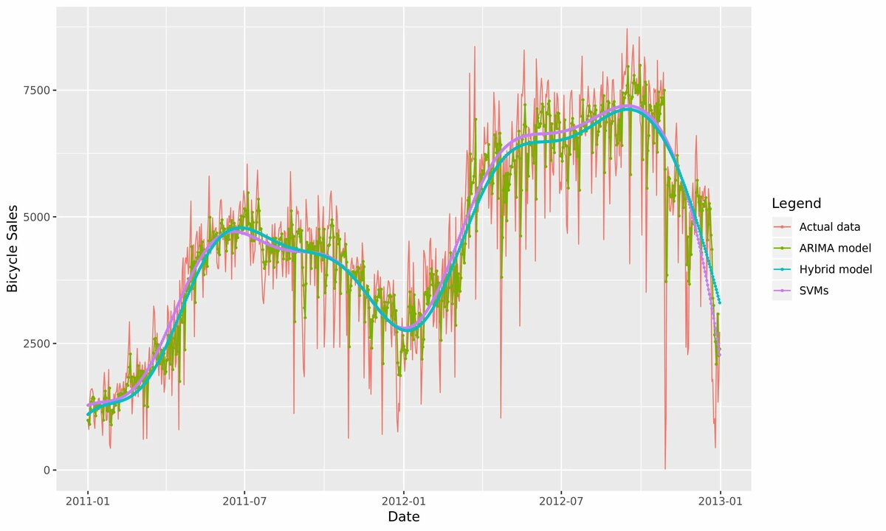
Актуальность проекта
Почему тема важна и актуальна:
•Финансовые рынки являются сложными нелинейными временными рядами
•Нейронные сети способны выявлять скрытые зависимости
• LSTM эффективно работает с долгосрочными временными зависимостями
• Классические методы плохо учитывают долгосрочные зависимости
• Используется в трейдинге, риск-менеджменте
Некоторые аналоги:
• ARIMA, SARIMA — линейные модели
• GRU, CNN-LSTM
• Transformer-подходы (сложнее и тяжелее)
ARIMA (AutoRegressive Integrated Moving Average)

Slide 4
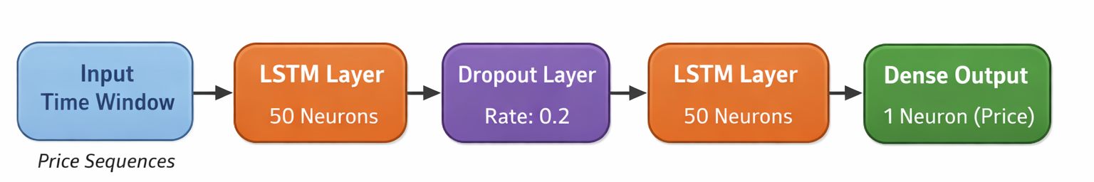
Архитектура нейросети
Тип сети:
• Рекуррентная нейронная сеть (LSTM)
Архитектура модели:
• Входной слой — временное окно цен
• LSTM слой — 50 нейронов
• Dropout — 0.2
• LSTM слой — 50 нейронов
• Dense (выходной слой) — 1 нейрон
Фреймворк:
• Keras (TensorFlow backend)

Slide 5
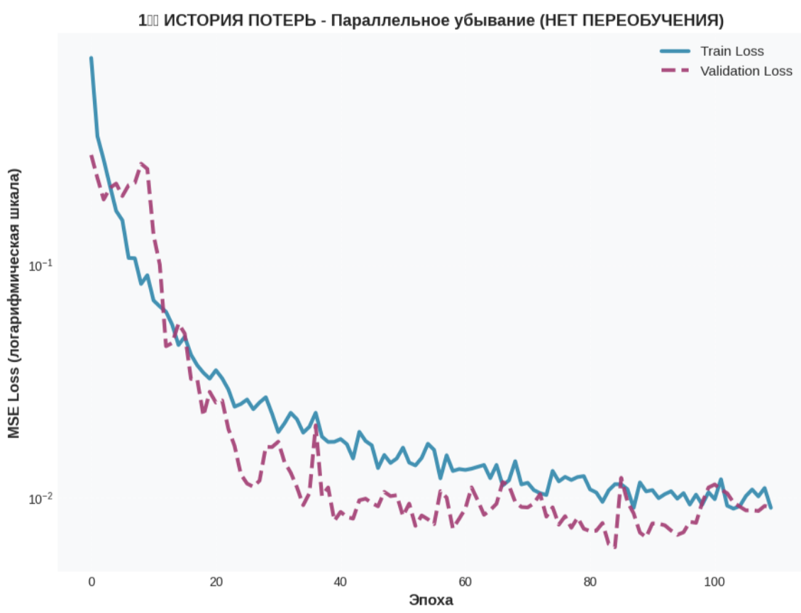
Гиперпараметры нейросети
Основные параметры обучения:
• Функции активации:
• LSTM: tanh, sigmoid
• Оптимизатор: Adam
• Функция потерь: Mean Squared Error (MSE)
• Количество эпох: 50–100
• Batch size: 32
• Dropout: 0.2
Метрики оценки качества:
• MAE
• MAPE
• R²

Slide 6
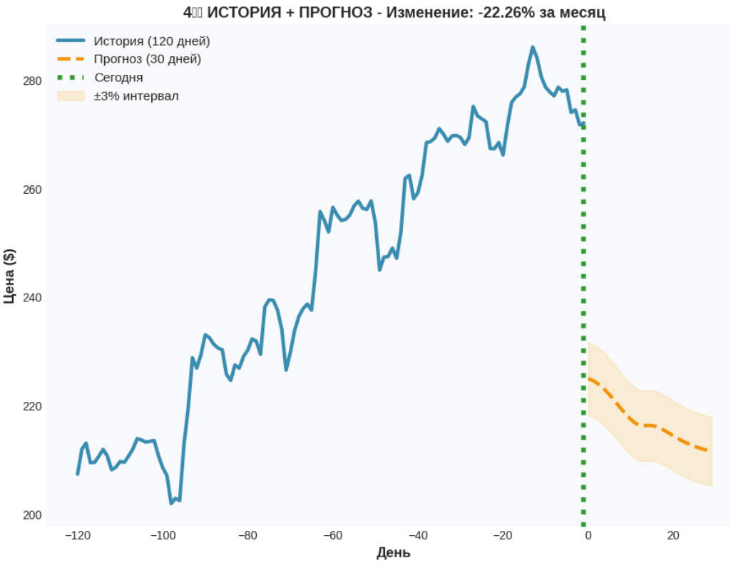
Описание датасета
Источник данных:
• Исторические данные котировок акций
• Обработка и обучение — Google Colab
Подготовка данных:
• Используется цена закрытия (Close)
• Нормализация данных (MinMaxScaler)
• Формирование временных окон
Разделение выборки:
• Обучающая — 80%
• Тестовая — 20%

Slide 7
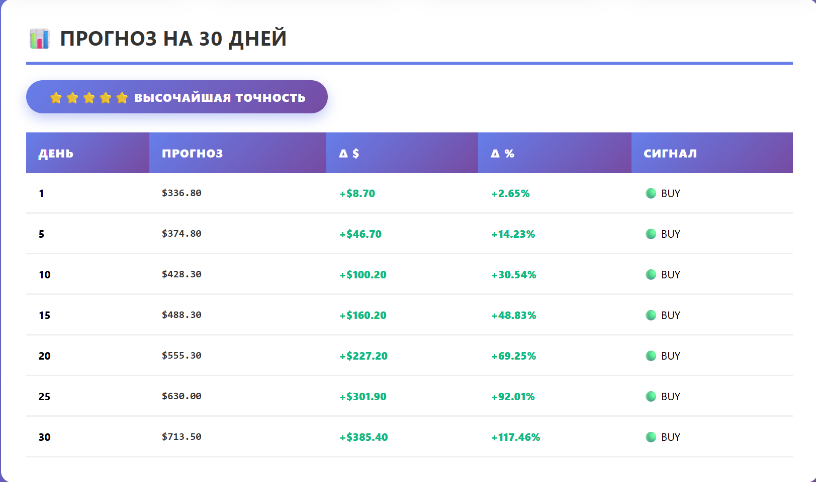
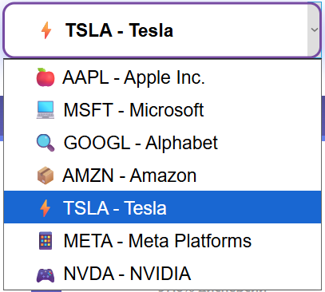
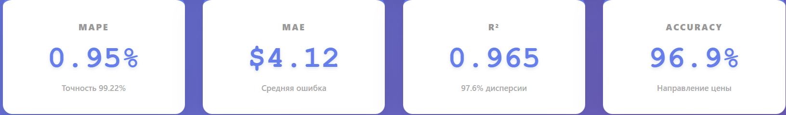
Демонстрация работы нейросети

Slide 8
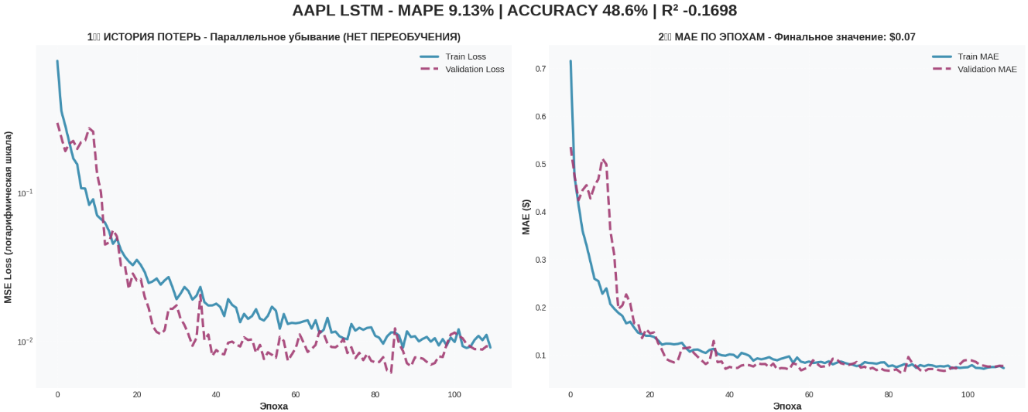
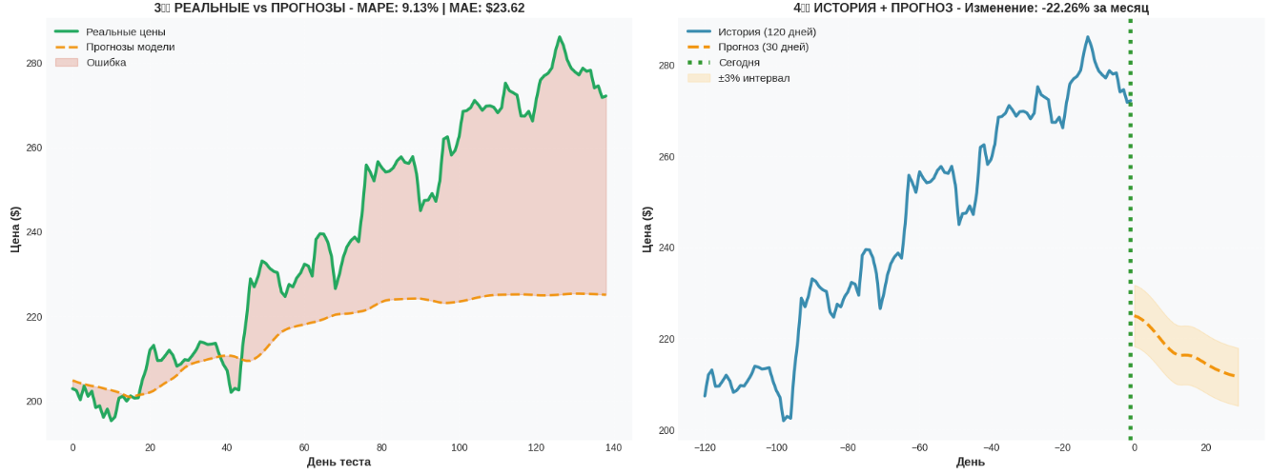

Slide 9
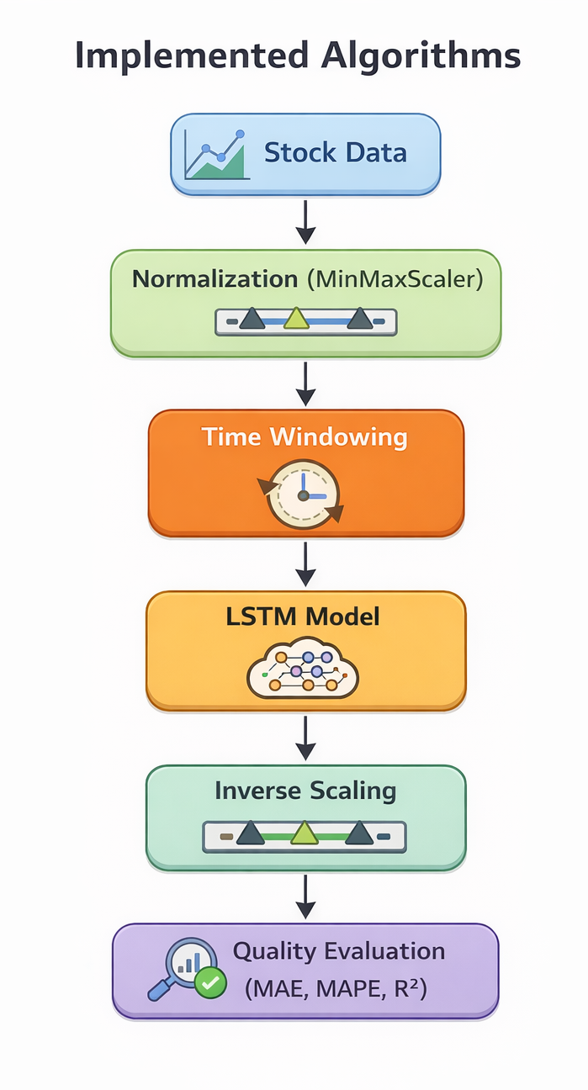
Реализованные алгоритмы
В рамках проекта реализованы:
1. LSTM для прогнозирования временных рядов
2. Масштабирование данных (MinMaxScaler)
3. Формирование временных окон (Time Series Windowing)
4. Обратное масштабирование прогнозов
5. Метрики оценки качества модели (MAE, MAPE, R²)

Slide 10
Выводы и дальнейшая доработка
Выводы:
• LSTM показала высокую точность прогнозирования
• Модель устойчива к шуму финансовых данных
• Архитектура подходит для анализа временных рядов
Перспективы развития:
• Добавление технических индикаторов (RSI, MACD)
• Использование GRU или Transformer
• Подключение реальных API данных
• Реализация серверной части (FastAPI)

Slide 11
Ссылка на репозиторий
https://github.com/Eskaleidov/REU_Creative-task-Predicting-Stock-Prices-Using-an-LSTM-Neural-Network-

